Slide 1
Francoska revolucija u.( 70 – 74)
Marie Antoinette

Slide 2


Slide 3
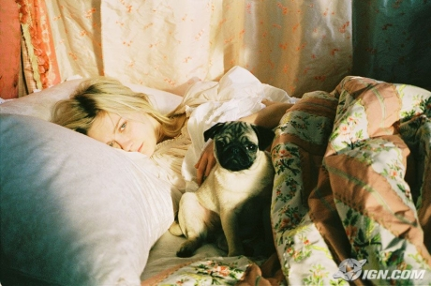

Slide 4
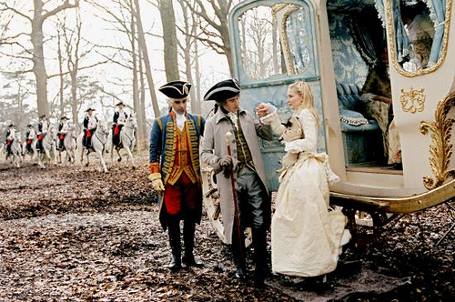

Slide 5
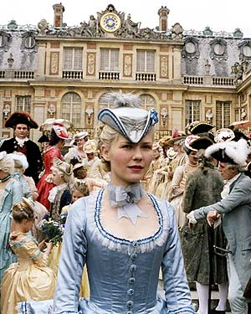

Slide 6
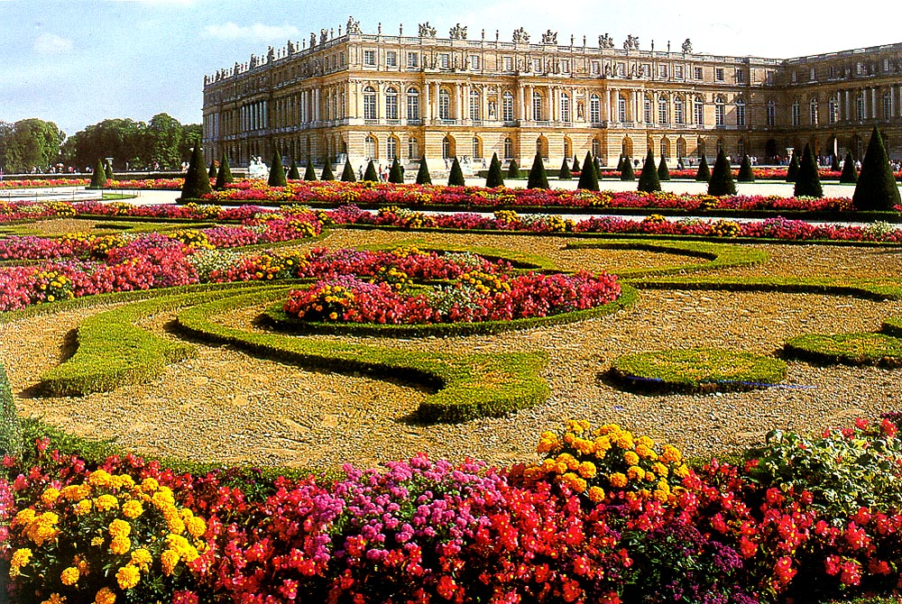

Slide 7
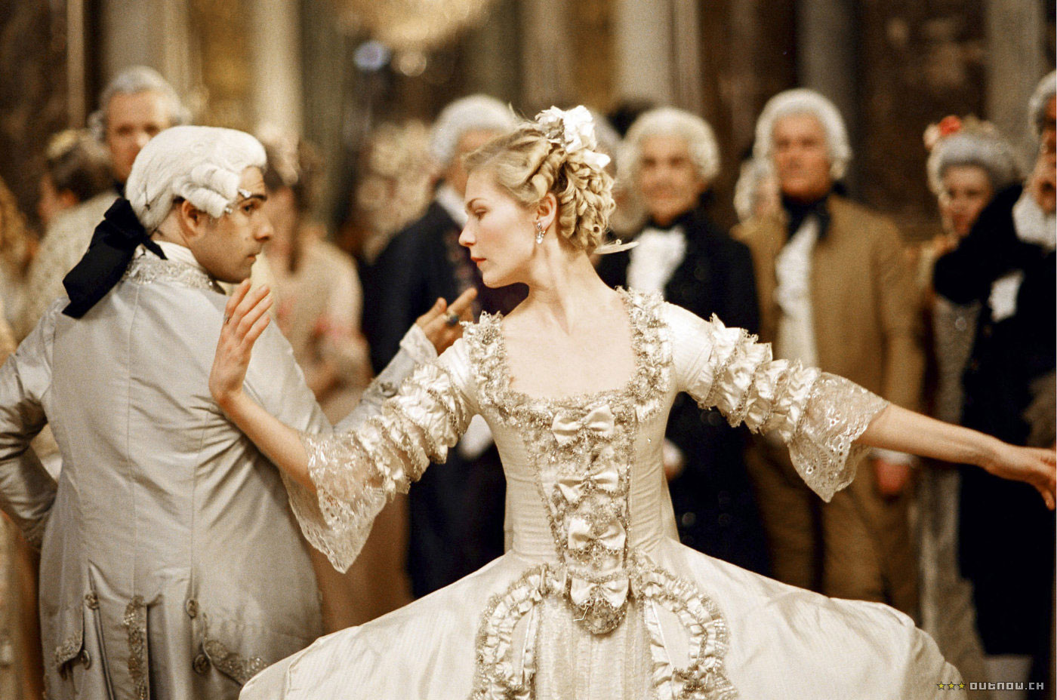

Slide 8
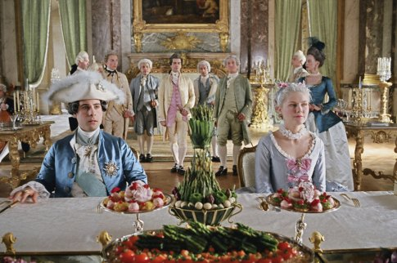

Slide 9
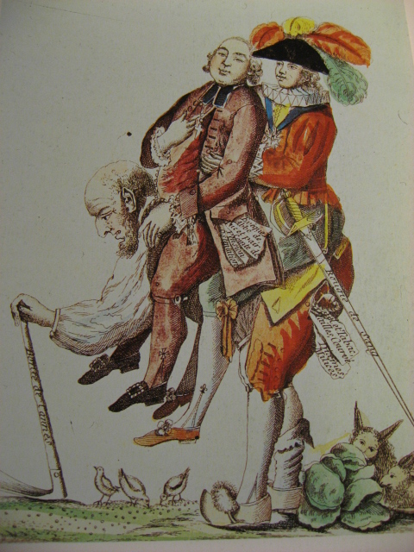
KDO?
PRAVICE?
SPOROČILO KARIKATURE?

Slide 10
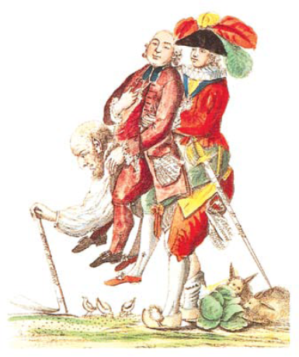
1. Življenje v Franciji pred revolucijo in vzroki za slednjo
KDO?
PRAVICE?
SPOROČILO KARIKATURE?
Prvi stan - ­­­­­­­­­­­­­­­­­ DUHOVŠČINA
Značilnosti/pravice:
- PRIVILEGIJI, NE PLAČUJEJO DAVKOV
- LASTNIKI POSESTEV
- NEENOTNI (visoka in nižja duhovščina)
Drugi stan - PLEMSTVO
Značilnosti:
- PRIVILEGIJI, NE PLAČUJEJO DAVKOV
- LASTNIKI POSESTEV
- NEENOTNI (dvorno in podeželsko plemstvo)
Tretji stan – KMETJE IN MEŠČANI
Značilnosti:
BREZ POSESTI,
PLAČUJEJO DAVKE,
KMETJE SO NESVOBODNI,
MEŠČANI ZAHTEVAJO POLITIČNE PRAVICE
Sporočilo karikature:
Tretji stan nosi breme prvega in drugega stanu.

Slide 11
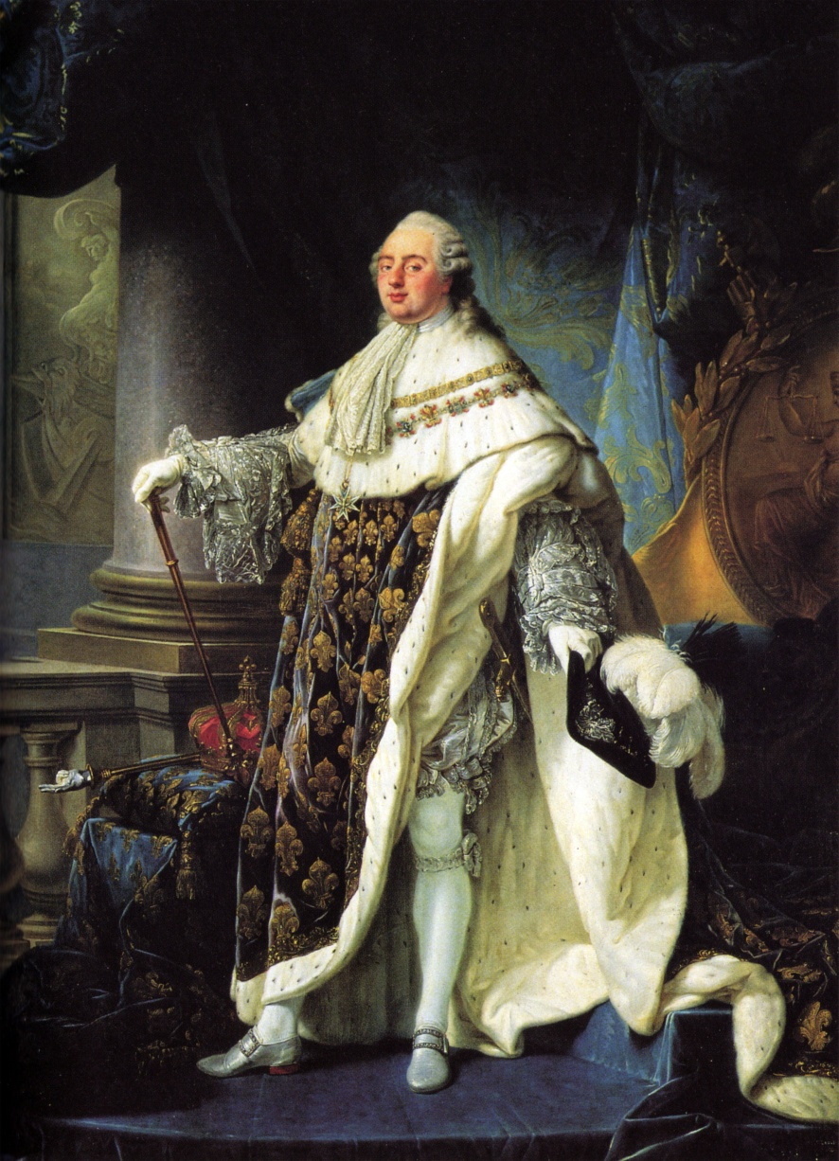
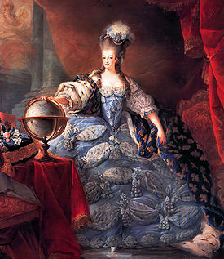
Francijo je od leta 1774 dalje vodil Ludvik XVI., ki je vladal absolutistično in živel zelo razkošno. Zlasti zapravljiva je bila njegova žena Maria Antoinetta.

Slide 12
Gospodarska kriza je v Franciji dosegla vrhunec leta 1787. Pride do bankrota državne blagajne, ki so ga povzročili:
razkošno življenje dvora (obleke, nakit, zabave),
izdatki za vzdrževanje vojske in neuspešne vojne,
ogromni izdatki za plače številnih (neučinkovitih) uradnikov in vojnih veteranov,
naravne nesreče, ki so dvignile cene živil.

Slide 13
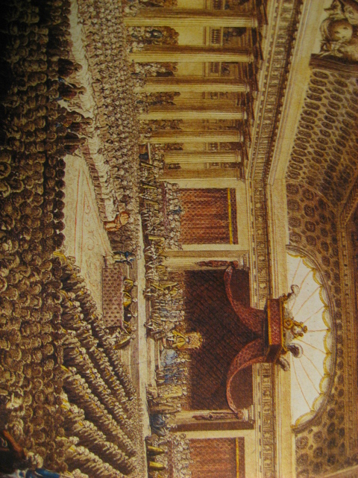
2. Zasedanje generalnih stanov in pohod na Bastiljo
Kralj je maja 1789 sklical generalne stanove (predstavnike vseh treh stanov). Odločali so o izhodu iz krize.

Slide 14
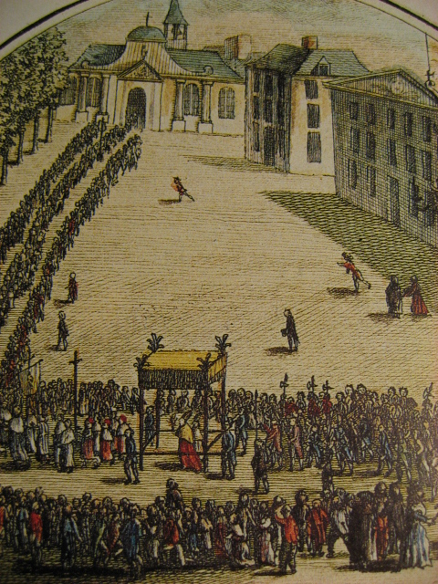

Slide 15
Po starem je vsak stan imel en glas. Tretji stan je zahteval glasovanje »po glavah«.
T.p., da se zavzemajo za skupno zasedanje in glasovanje vseh treh stanov, pri čemer šteje vsak glas zastopnika.

Slide 16

Zasedanje je bilo neuspešno kralj želi razpustiti stanove, a se mu predstavniki tretjega stanu uprejo in se razglasijo za predstavnike francoskega ljudstva ter ustanovijo narodno skupščino.
Kralj jih najprej ne prizna, zato tretji stan 14. julija 1789 izvede pohod na Bastiljo, kjer so bili zaprti politični zaporniki.

Slide 17
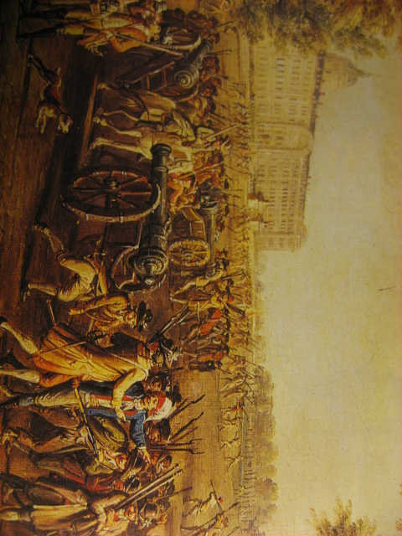

Slide 18
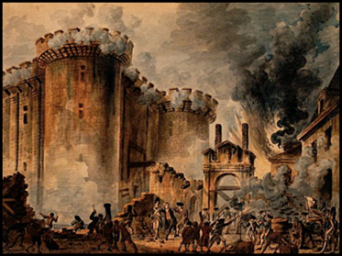
Zavzetje Bastilje, ki so jo zrušili do tal je bilo znamenje za izbruh revolucije po vsej Franciji. Po napadu se razširijo nemiri po vsej državi: na podeželju so kmetje začeli napadati gradove svojih zemljiških gospodov začela se je FRANCOSKA REVOLUCIJA.
Simbolni pomen padca Bastilje: obračun s starim absolutističnim redom.

Slide 19
3. Revolucionarni sklepi narodne skupščine
Poslanci narodne skupščine so prihajali zlasti iz srednjega in bogatega meščanstva (odvetniki, trgovci, izobraženci, lastniki manufaktur) in so se imenovali žirondisti. Bili so navdušeni nad razsvetljenskimi idejami in avgusta 1789
odpravijo fevdalizem (dajatve, tlako) in uvedejo enakost v obdavčevanju in pred zakonom.
Po ameriškem zgledu še isti mesec sprejmejo DEKLARACIJO O PRAVICAH ČLOVEKA IN DRŽAVLJANA.

Slide 20
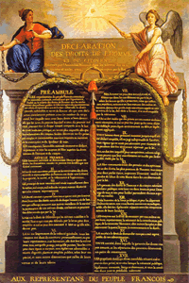
1. člen
Ljudje se rodijo in živijo svobodni ter enaki v pravicah. Družbene razlike smejo temeljiti samo na splošnem interesu.
2. člen
Cilj vsakega političnega združevanja je ohranitev naravnih in nezastarljivih človekovih pravic. Te pravice so svoboda, lastnina, varnost in upor proti zatiranju.
3. člen
Načelo vse suverenosti izvira predvsem iz naroda. Nobeno telo, noben posameznik ne more izvrševati oblasti, ki ne izhaja neposredno iz naroda.
4. člen
Svoboda je v tem, da lahko storiš vse, kar ne škodi drugemu. Izvrševanje naravnih pravic vsakega človeka tedaj nima drugih omejitev kot onih, ki zagotavljajo drugim članom družbe, da uživajo enake pravice. Te meje sme določiti samo zakon.
5. člen
Zakon sme prepovedati samo družbeno škodljiva dejanja. Vse, kar z zakonom ni prepovedano, je dovoljeno, in nikogar ni mogoče prisiliti k nečemu, kar z zakonom ni zapovedano.
Deklaracija o pravicah človeka in državljana

Slide 21
V DEKLARACIJI O PRAVICAH ČLOVEKA IN DRŽAVLJANA so bila navedena načela nove, pravičnejše družbene ureditve:
Enakost med ljudmi,
osebna svoboda,
svoboda mišljenja,
pravna varnost,
pravica do odpora proti nasilju,
varovanje zasebne lastnine.

Slide 22
Leta 1791 je bila sprejeta nova ustava, ki je uzakonila določila deklaracije o pravicah človeka in državljana, in tako je Francija postala ustavna monarhija.
Z novo ustavo se je oblast ločila na:
Izvršno zakonodajno sodno
Kateri novi zakoni so bili sprejeti z ustavo?
Kralj
Narodna skupščina
Vrhovno sodišče

Slide 23
Sprejeti so bili novi zakoni:
Ločijo Cerkev od države, podržavijo cerkvene posesti, uvedejo civilne poroke;
odpravijo carine in uvedejo enoten merski sistem,
davki so določeni glede na premoženje, odpravi se dedno plemstvo in plemiški nazivi
izseljevanje plemstva v tujino.
Iz države poskuša pobegniti tudi kralj z družino, katerega revolucionarji ujamejo, ga sprva odstavijo in razglasijo republiko.
Leta 1793 kralja in njegovo ženo usmrtijo z giljotino.

Slide 24
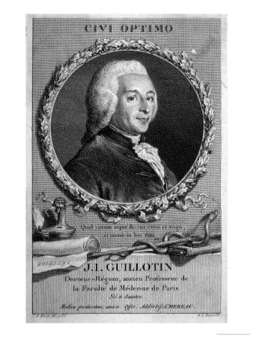
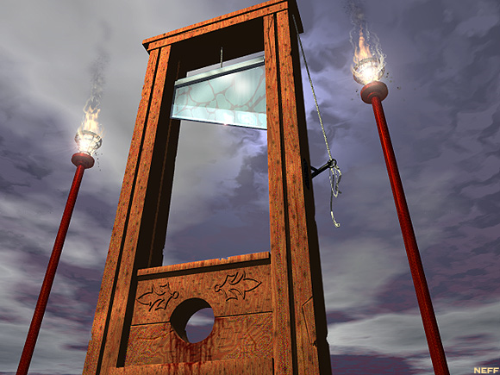
Guillotin je znan po tem, da je predlagal uporabo giljotine med francosko revolucijo; kljub temu da sam ni izumil naprave, pa je bila le-ta poimenovana po njem.

Slide 25
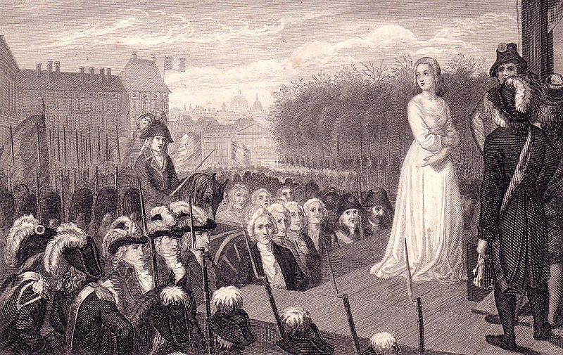
Marija Antoinetta pred usmrtitvijo na giljotini

Slide 26
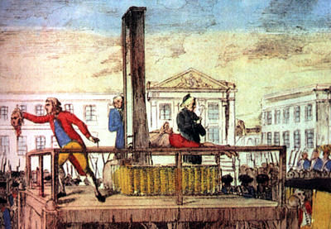
Ludvika XVI. in njegovo ženo Marijo Antoinetto usmrtijo z giljotino

Slide 27
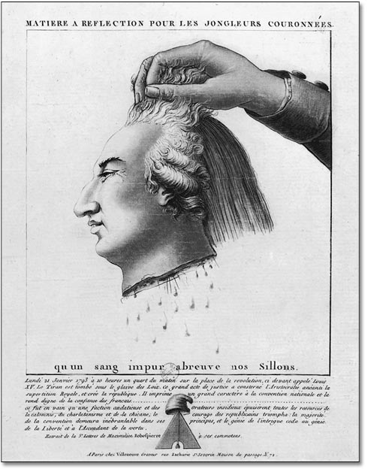
O obglavljenju kralja Ludvika XVI. in njegove žene je poročalo tudi časopisje.

Slide 28
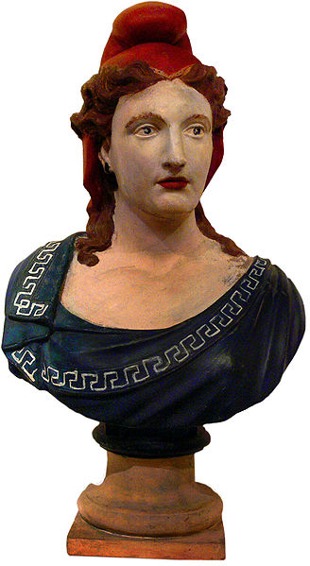
Marianne – simbol Francije

Slide 29
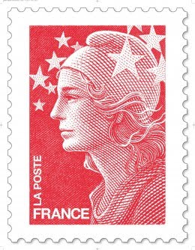
Marianne –alegorija svobode in razuma
Predstavlja Francijo kot državo in njene vrednote. Simbolizira triumf republike. Najdemo jo v obliki kipov, na umetniških slikah, znamkah, žigih, kovancih itd.

Slide 30
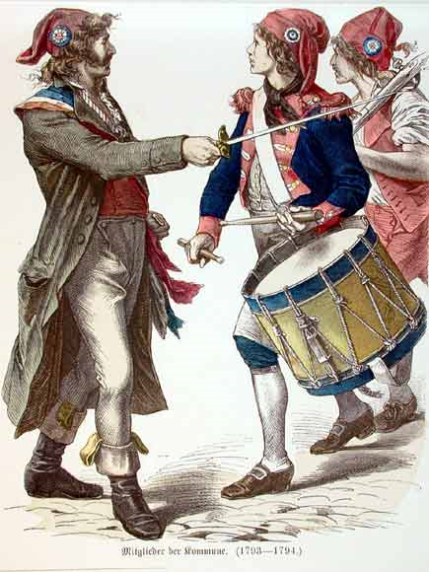
Jakobinci z rdečo kapo svobode

Slide 31
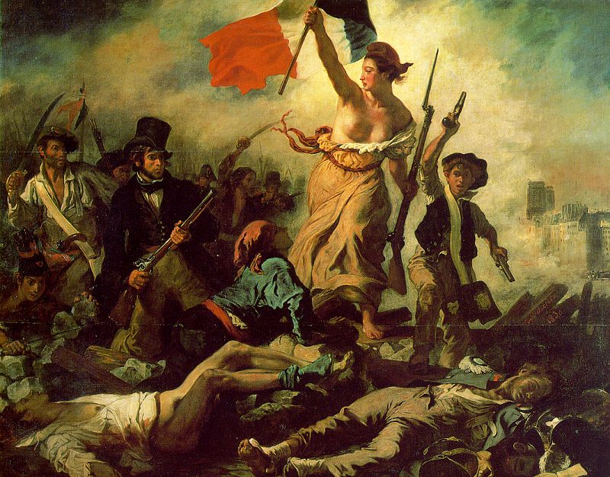
Delacroix, Svoboda vodi ljudstvo (1830)

Slide 32
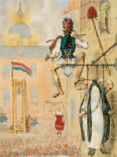
Obdobje, ko so imeli oblast jakobinci, je zaznamovalo preganjanje nasprotnikov revolucije.
Jakobinski simbol (rdeča kapa),
usmrtitev z giljotino,
požiganje cerkva,
preganjanje duhovnikov.

Slide 33
4. Teror (diktatura) jakobincev (1792-1794)
V novi republiki Franciji so oblast prevzeli jakobinci, ki jih je vodil Maximilian Roberspierre.
Odpravili so še zadnje ostanke fevdalnih obveznosti brez odškodnine in uvedli številne reforme v korist nižjih slojev. Izboljšali so gospodarsko stanje in organizirali francosko vojsko, ki je bila v vojni z Avstrijo in Prusijo.
Kljub vsemu je vlada jakobincev ostala v spominu kot vlada nasilja, saj so bili obglavljeni vsi, ki so novim reformam nasprotovali. Žrtev giljotine je na kocu postal tudi sam Roberspierre prenehanje vladavine jakobincev.

Slide 34
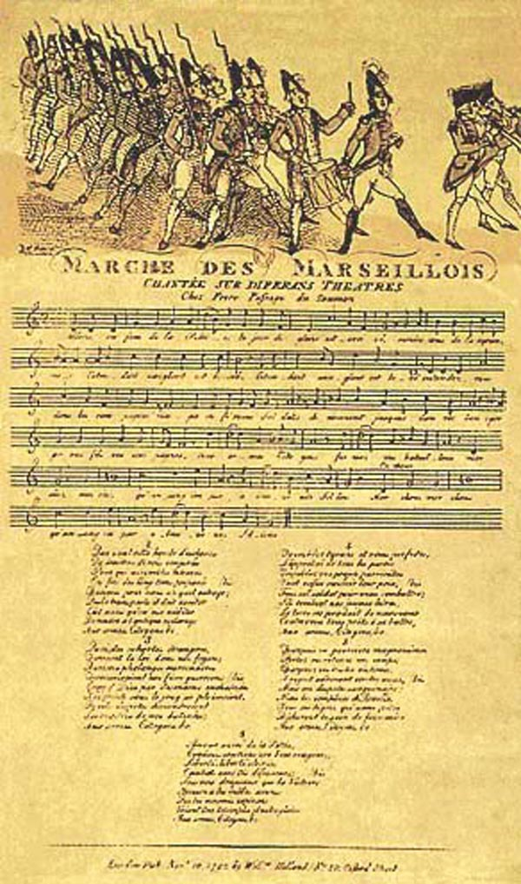
Naprej, sinovi domovine,
prišel je slave dan za nas!
Nasilje vstaja iz temine,
(da bi zadalo nam poraz).
Kako čez naša polja rjove
sovražna vojska in divja;
to tuja k nam vihra
pobijat žene in sinove.
Orožje vsi v roko!
Naprej, naprej!
Naj to zemljo sovrag poji s krvjo!
Marseljeza- francoska himna

Slide 35
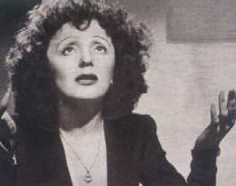
Edit Piaf – pariški slavček

Slide 36
5. Pomen francoske revolucije
Francoska revolucija je s svojim geslom enakost, svoboda, bratstvo močno vplivala na politični razvoj v Evropi.
Z deklaracijo o pravicah človeka in državljana je prinesla velike spremembe. Odpravila je absolutizem, napovedala je konec fevdalizmu in omogočila vzpon meščanstva po Evropi.
Z ukrepi na področju kmetijstva, obrti in trgovine je odprla nove možnosti kapitalističnemu razvoju.

